Slide 1

Закрепление русской народной сказки

Slide 2
Словарная работа
Колодец – укреплённая досками узкая и глубокая яма для получения воды;
Стожок – небольшая кучка плотно уложенного сена или соломы;
Купец – человек, занимающийся торговлей;
Ведьма – женщина, занимающаяся магией, колдовством;
Хоромы – большое жилое помещение, обычно с богатым внутренним убранством;
Котлы чугунные – сосуды с округлым дном для варки из чугуна;
Ножи булатные – очень острые ножи, сделанные из булатной стали.

Slide 3
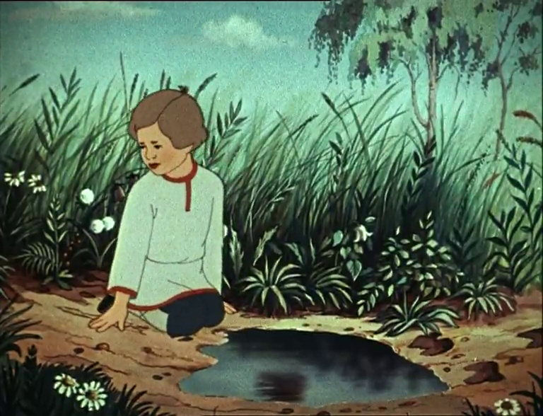
Герой какой русской народной сказки был наказан за то, что трижды не послушался сестры?
Нет ни речки, ни пруда.
Где воды напиться?
Очень вкусная вода
В ямке из копытца.

Slide 4
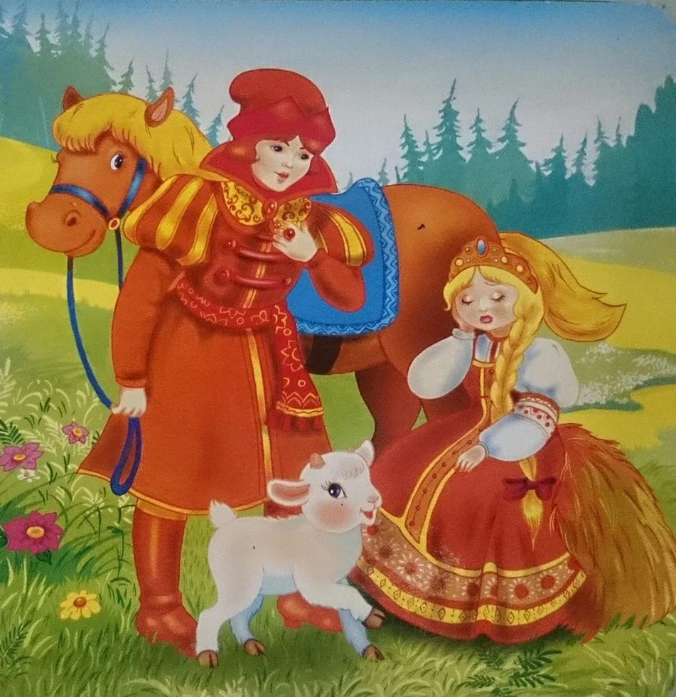
Объясни смысл пословиц
Их водой не разольёшь.
Своя семья – самые верные друзья.
Добро не умрёт, а зло пропадёт.
Вся семья вместе, так и душа на месте.
Кабы знал, где упал, тут соломки б подостлал.

Slide 5
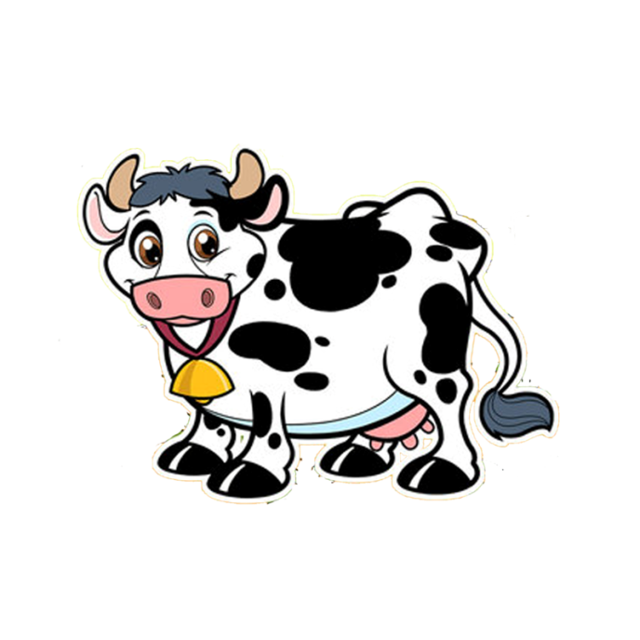
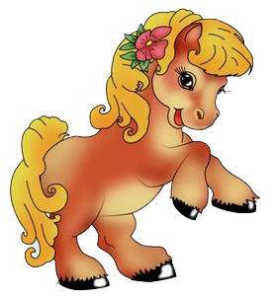
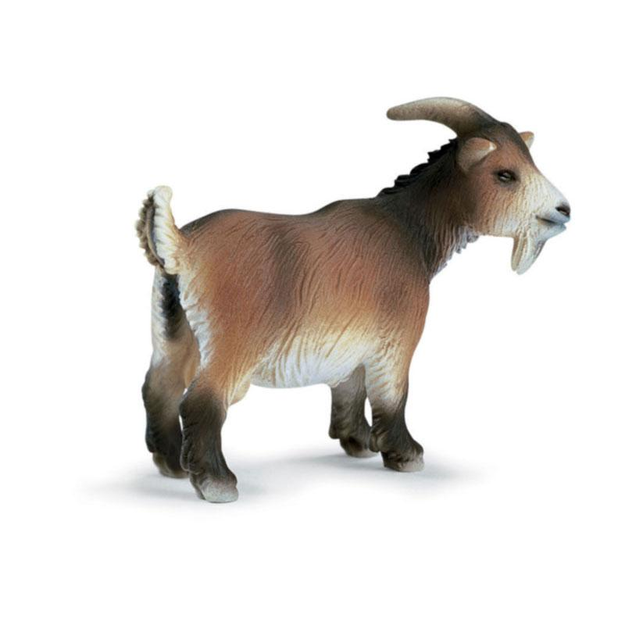
Игра «Чьё копытце?»

Slide 6
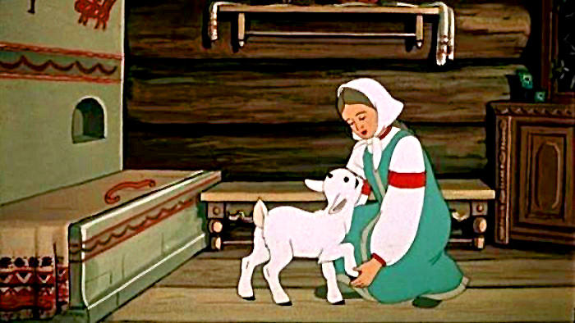
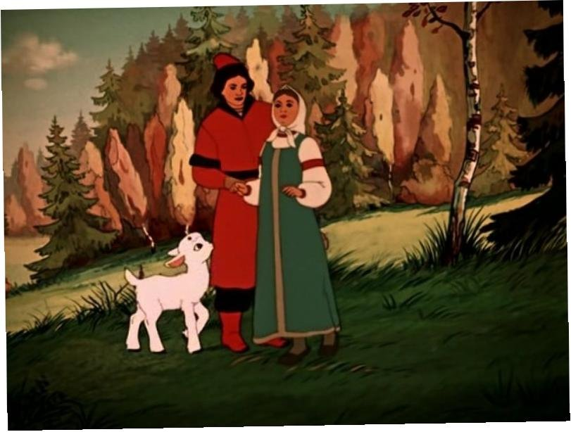
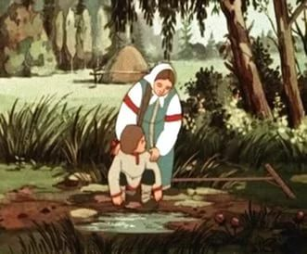
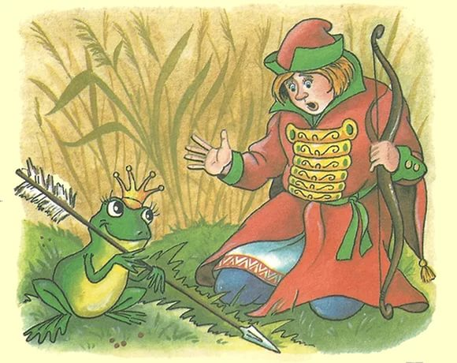
Найди лишнюю картинку

Slide 7
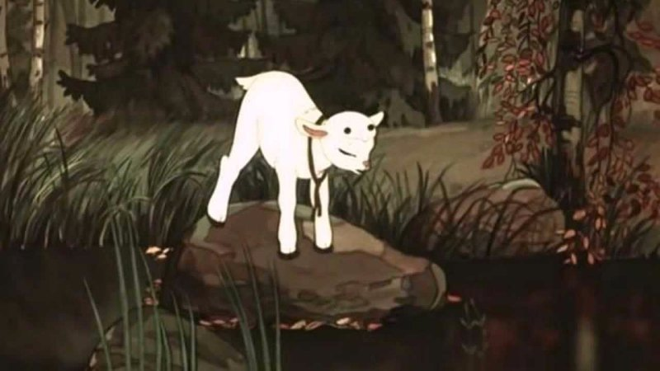
Повтори слова Иванушки
Алёнушка, сестрица моя!
Выплынь, выплынь на бережок.
Костры горят высокие,
Котлы кипят чугунные,
Ножи точат булатные,
Хотят меня зарезати!

Slide 8
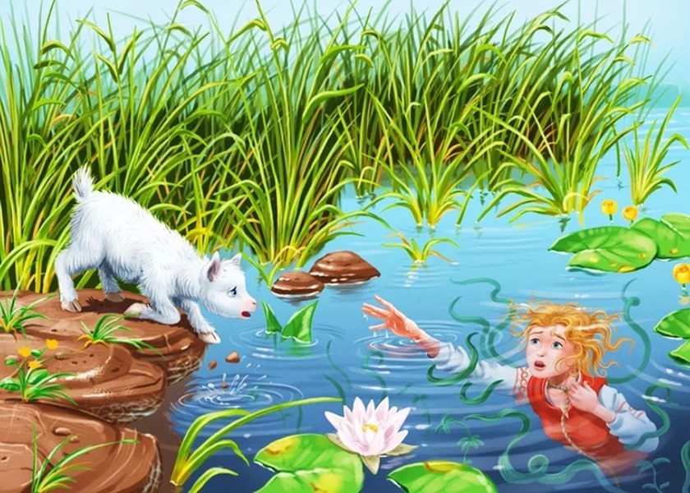
Повтори слова Алёнушки
Ах, братец мой Иванушка!
Тяжёл камень на дно тянет,
Шёлкова трава ноги спутала,
Жёлты пески на груди легли.

Slide 9
Ответь на вопросы:
Куда пошли Иванушка и Алёнушка?
Откуда хотел попить Иванушка?
Почему Алёнушка не разрешала Иванушке пить из копытца?
В кого превратился Иванушка?
Как поступила с Алёнушкой злая ведьма?
Кто спас Алёнушку?

Slide 10
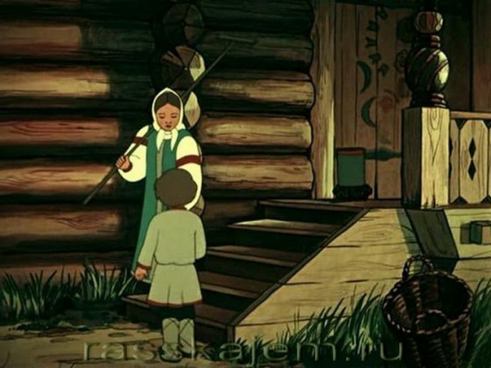
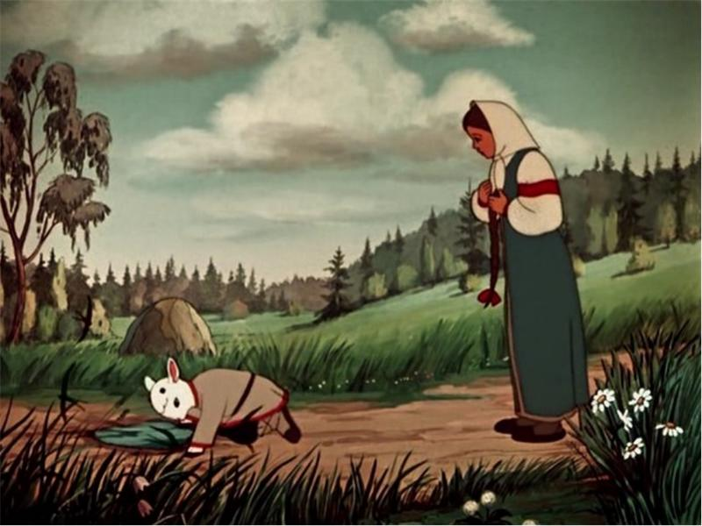
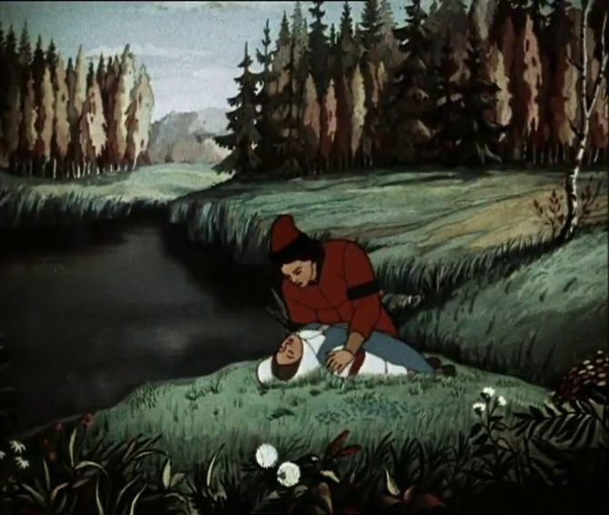
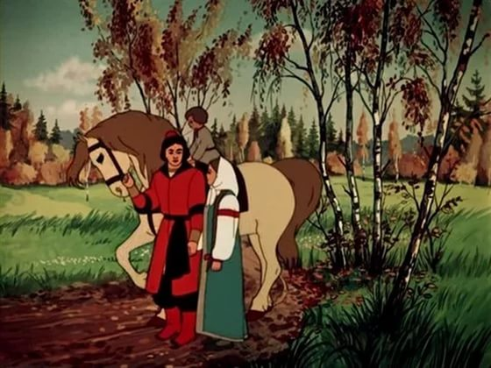
Расскажи сказку по картинкам

Slide 11
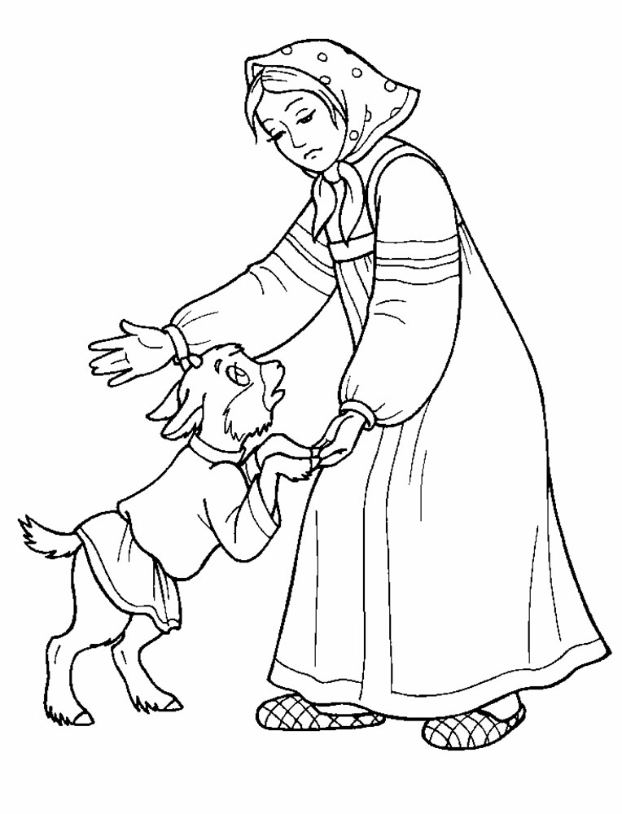
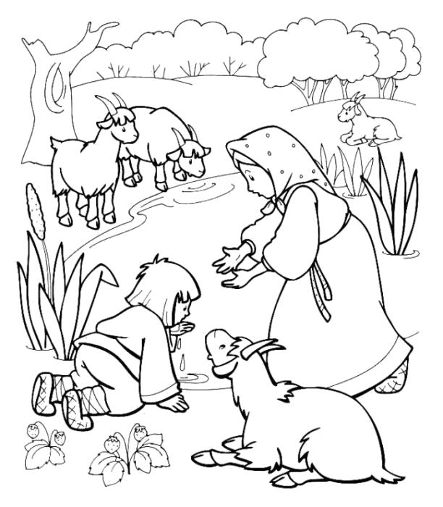
Раскрась картинки

